Slide 1
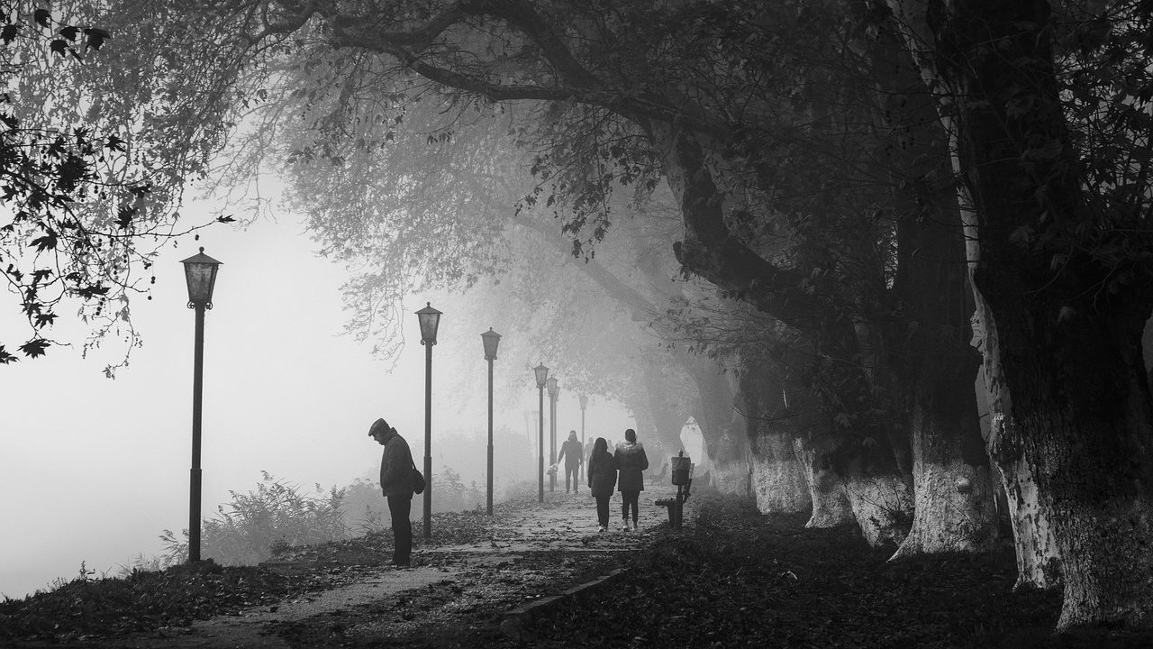
Actividad física y
salud: qué suma
aunque no bajes de
peso
Salud y Estética
Ver el OA en saludyestetica.lumbre.lat
Notes:
Objeto de aprendizaje de Lumbre · Salud y Estética
Enlace: https://saludyestetica.lumbre.lat/object/sye-c28-r01-oa01-actividad-fisica-y-salud

Slide 2
Acerca de este OA · 1 de 2
Objetivo
Explicar los beneficios de la actividad física que no dependen del peso, interpretar las recomendaciones generales de la OMS para la población y elegir un punto de partida sin equipo, sin prescribir dosis individuales ni prometer resultados.
Descripción
Primera lección del curso 28: qué cambia en el cuerpo cuando se mueve aunque la báscula no se mueva, cómo se leen las recomendaciones de población de la OMS y cómo empezar con lo que ya hay en casa y en la colonia.
Actividad física y salud: qué suma aunque no bajes de peso
2 / 70
Notes:
Enlace al OA: https://saludyestetica.lumbre.lat/object/sye-c28-r01-oa01-actividad-fisica-y-salud

Slide 3
Acerca de este OA · 2 de 2
Autoría: Salud y Estética
Etiquetas: actividad física · salud · movimiento · OMS · hábitos
Actividad física y salud: qué suma aunque no bajes de peso
3 / 70
Notes:
Continuación de «Acerca de este OA» (2 de 2).

Slide 4
Actividad física y salud: qué suma aunque no bajes de peso · 1 de 3
Público y alcance
Personas adultas y jóvenes desde 16 años que se ejercitan o quieren empezar y que quieren entender la nutrición alrededor del ejercicio. No requiere conocimientos previos. Es formación educativa: no prescribe ejercicio, no fija dosis individuales ni sustituye la valoración de un profesional sanitario.
Actividad física y salud: qué suma aunque no bajes de peso
4 / 70

Slide 5
Actividad física y salud: qué suma aunque no bajes de peso · 2 de 3
Caso ficticio. Marisol, nombre inventado, tiene cuarenta y un años y desde hace dos meses camina cuarenta minutos tres veces por semana. Empezó porque quería bajar de peso y la báscula no se ha movido. La semana pasada estuvo a punto de dejarlo: su hermana le dijo que caminar «no sirve», que hace falta pesas y un gimnasio.
Actividad física y salud: qué suma aunque no bajes de peso
5 / 70
Notes:
Continuación de «Actividad física y salud: qué suma aunque no bajes de peso» (2 de 3).

Slide 6
Actividad física y salud: qué suma aunque no bajes de peso · 3 de 3
Marisol no tiene gimnasio, ni mucho tiempo, ni ganas de comprar equipo. Lo que sí notó es que sube las escaleras del edificio sin detenerse, que duerme mejor y que llega menos irritable al trabajo. No sabe si eso cuenta como resultado o si sólo se está engañando.
Esta lección responde esa duda: qué suma la actividad física cuando el peso no cambia, qué recomienda la OMS para la población y cómo empezar sin equipo, sin rutinas ajenas y sin prometer lo que no se puede prometer.
Actividad física y salud: qué suma aunque no bajes de peso
6 / 70
Notes:
Continuación de «Actividad física y salud: qué suma aunque no bajes de peso» (3 de 3).

Slide 7
Lo que cambia aunque la báscula no cambie · 1 de 2
El peso es un solo número y la actividad física toca muchos sistemas a la vez. La OMS señala que la actividad regular es muy beneficiosa para la salud física y mental; en el adulto ayuda a prevenir y controlar enfermedades no transmisibles como las cardiovasculares, el cáncer y la diabetes, reduce los síntomas de depresión y ansiedad y favorece la salud cerebral y el bienestar general. Ninguno de esos efectos necesita que el peso baje para ocurrir. El corazón, los músculos, los huesos y el ánimo responden al movimiento por caminos propios.
Actividad física y salud: qué suma aunque no bajes de peso
7 / 70

Slide 8
Lo que cambia aunque la báscula no cambie · 2 de 2
Por eso la báscula es un mal juez de un hábito. Puede quedarse igual mientras mejora la capacidad de subir escaleras, cargar las bolsas o dormir de corrido. También puede bajar por razones que no son grasa: agua, glucógeno, una semana de menos sal. Medir un hábito con un instrumento que cambia por otras causas lleva a conclusiones equivocadas: abandonar algo que funciona porque el número no se movió, o mantener algo insostenible porque el número bajó una vez. El registro sirve para eso: comparar el hábito consigo mismo, no con la promesa de otra persona.
Actividad física y salud: qué suma aunque no bajes de peso
8 / 70
Notes:
Continuación de «Lo que cambia aunque la báscula no cambie» (2 de 2).

Slide 9
Qué recomienda la OMS y qué no recomienda · 1 de 4
La OMS hace recomendaciones para poblaciones, no recetas para una persona. Para los adultos, la referencia es acumular al menos 150 minutos semanales de actividad física moderada, y la propia hoja informativa recuerda que el 31% de los adultos no cumple esos niveles. También afirma que todas las personas, con independencia de su edad, deben reforzar su musculatura y limitar el tiempo sedentario. Son umbrales de salud pública: señalan una dirección y un mínimo, no una dosis que alguien deba copiar sin contexto.
Actividad física y salud: qué suma aunque no bajes de peso
9 / 70

Slide 10
Qué recomienda la OMS y qué no recomienda · 2 de 4
Leerlas bien exige dos cuidados. El primero: el mínimo no es una meta que se agota; quien ya se mueve puede sumar sin convertir la semana en una competencia. El segundo: la recomendación no conoce tu historial, tus articulaciones, tu medicación ni tu horario. Si tienes una condición diagnosticada, si estás embarazada o si llevas años sin moverte, la forma de empezar se conversa con un profesional; la lección te da el mapa, no la prescripción. Y hay una frase de la OMS que ordena todo lo demás: incluso un poco de actividad física es mejor que ninguna, y toda actividad cuenta.
Actividad física y salud: qué suma aunque no bajes de peso
10 / 70
Notes:
Continuación de «Qué recomienda la OMS y qué no recomienda» (2 de 4).

Slide 11
Qué recomienda la OMS y qué no recomienda · 3 de 4
Qué es y qué no es esta lección
Formación intermedia de carácter informativo. Explica qué aporta la actividad física y cómo se leen las recomendaciones de población; no prescribe ejercicio, no fija dosis individuales ni sustituye la valoración de un profesional sanitario.
El peso no es el único resultado
Un hábito no se juzga sólo por la báscula. Presión arterial, glucosa, ánimo, sueño, fuerza y capacidad diaria también responden al movimiento, y ninguno de esos cambios necesita que el peso baje.
Actividad física y salud: qué suma aunque no bajes de peso
11 / 70
Notes:
Continuación de «Qué recomienda la OMS y qué no recomienda» (3 de 4).

Slide 12
Qué recomienda la OMS y qué no recomienda · 4 de 4
Empieza por debajo de lo que puedes
Un plan que sólo funciona en el mejor día de la semana no es un plan. Elige un bloque corto que puedas repetir con cansancio, con lluvia y con poco tiempo.
Actividad física y salud: qué suma aunque no bajes de peso
12 / 70
Notes:
Continuación de «Qué recomienda la OMS y qué no recomienda» (4 de 4).

Slide 13
El movimiento que ya existe en tu día · 1 de 2
La actividad física no empieza cuando te pones ropa deportiva. La OMS la define como todo movimiento corporal producido por los músculos esqueléticos que requiere consumir energía: caminar al mercado, subir escaleras, cargar la despensa, barrer, bailar, bajar del camión una parada antes. Ese movimiento también cuenta, y para muchas personas es la puerta de entrada más realista porque no pide horario, cuota ni traslado. Pensar en el día completo, y no sólo en la sesión, cambia la cuenta: hay quien suma más movimiento en traslados y tareas que en una clase.
Actividad física y salud: qué suma aunque no bajes de peso
13 / 70

Slide 14
El movimiento que ya existe en tu día · 2 de 2
El error frecuente es el todo o nada: si no hay una hora de gimnasio, entonces «no cuenta». Esa regla deja fuera justamente lo que se puede sostener en una semana con trabajo, familia y traslados. Otra creencia es que sólo vale lo que hace sudar; la intensidad importa, pero el cuerpo también agradece el movimiento ligero y las pausas para no pasar el día sentado. Sumar es más fácil que sustituir: primero se agrega lo que ya existe, después se decide si hace falta algo más. La pregunta útil es qué puedo agregar a lo que ya hago, no qué tendría que reemplazar.
Actividad física y salud: qué suma aunque no bajes de peso
14 / 70
Notes:
Continuación de «El movimiento que ya existe en tu día» (2 de 2).

Slide 15
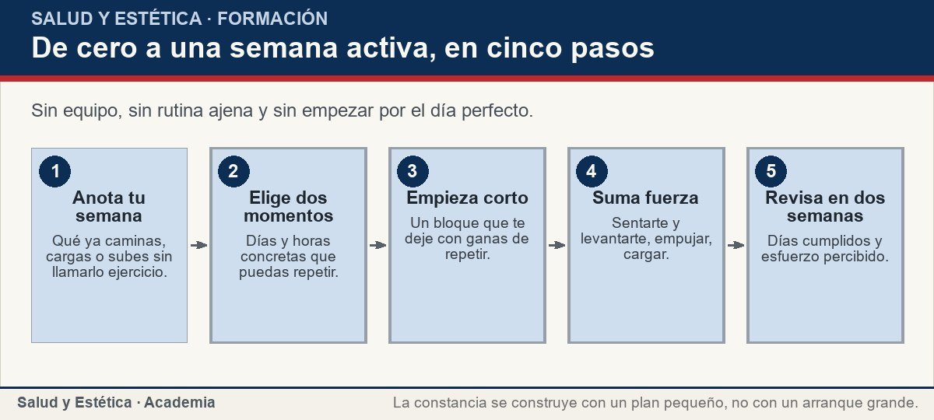
El movimiento que ya existe en tu día
Sin equipo, sin rutina ajena y sin empezar por el día perfecto.
Ver imagen original en el OA
Notes:
Imagen del OA: assets/fig-1-flujo.jpg
Texto alternativo: De cero a una semana activa, en cinco pasos
Pie: Sin equipo, sin rutina ajena y sin empezar por el día perfecto.
Enlace: https://saludyestetica.lumbre.lat/object/sye-c28-r01-oa01-actividad-fisica-y-salud

Slide 16
Cómo empezar sin equipo · 1 de 2
El equipo mínimo es el cuerpo y un par de tenis que no lastimen. Con eso se puede caminar, subir escaleras, sentarse y levantarse de una silla, empujar la pared, cargar una botella de agua. No hace falta una rutina ajena ni una aplicación que prometa un plan de doce semanas. Hace falta un punto de partida que puedas repetir cuando estés cansada, con mal tiempo o con poco tiempo: si el plan sólo funciona en el mejor día de la semana, no es un plan. Una silla, una pared y una botella cubren más de lo que parece, y no cuestan ni piden membresía.
Actividad física y salud: qué suma aunque no bajes de peso
16 / 70

Slide 17
Cómo empezar sin equipo · 2 de 2
La regla práctica es empezar por debajo de lo que crees que puedes y repetirlo hasta que se vuelva aburrido. Un bloque corto, dos o tres veces por semana, en el mismo horario y con la misma ropa lista, enseña más que un arranque heroico que dura cinco días. Elegir algo que te guste no es un adorno: es adherencia. Y conviene dejar escrito qué días y a qué hora, porque la intención sin calendario compite con todo lo demás y suele perder. Y si un día se cae la cita, la regla es retomarla al siguiente, no empezar de cero.
Actividad física y salud: qué suma aunque no bajes de peso
17 / 70
Notes:
Continuación de «Cómo empezar sin equipo» (2 de 2).

Slide 18
Cómo empezar sin equipo
Situaciones que aparecen al empezar a moverse. La tercera columna no prescribe: ordena la decisión.
Actividad física y salud: qué suma aunque no bajes de peso
18 / 70
Notes:
Título completo de la tabla que sigue.

Slide 19
Tabla · 1 de 2
Situación | Qué conviene mirar | Decisión prudente
«No tengo tiempo» | Bloques reales en la agenda, no ideales | Elegir dos momentos cortos y fijos.
«No tengo equipo» | Cuerpo, escaleras, parque, botellas | Empezar con lo que ya existe.
«Me duele todo después» | Si el dolor es muscular o articular | Bajar carga y consultar si persiste.
«No bajo de peso» | Otros cambios: sueño, ánimo, esfuerzo | Medir el hábito, no sólo la báscula.
Actividad física y salud: qué suma aunque no bajes de peso
19 / 70
Notes:
Tabla del OA: Tabla
Enlace: https://saludyestetica.lumbre.lat/object/sye-c28-r01-oa01-actividad-fisica-y-salud

Slide 20
Tabla · 2 de 2
Situación | Qué conviene mirar | Decisión prudente
«Tengo una condición diagnosticada» | Qué dijo tu equipo de salud | Ajustar la forma de empezar con orientación.
Actividad física y salud: qué suma aunque no bajes de peso
20 / 70
Notes:
Tabla del OA: Tabla
Enlace: https://saludyestetica.lumbre.lat/object/sye-c28-r01-oa01-actividad-fisica-y-salud

Slide 21
Qué esperar en las primeras semanas · 1 de 2
El cuerpo se adapta antes de que el espejo lo note. Al principio el esfuerzo se siente alto y luego baja para la misma caminata; ese descenso del esfuerzo percibido es una señal real de progreso. También aparece dolor muscular de inicio tardío, sobre todo si se hace algo nuevo, que suele aparecer al día siguiente y mejorar en pocos días. Si el dolor es agudo, localizado en una articulación o no cede, no es adaptación: es una señal para parar y consultar. El esfuerzo percibido es una guía práctica: la misma caminata que hoy cuesta, en unas semanas se siente distinta.
Actividad física y salud: qué suma aunque no bajes de peso
21 / 70

Slide 22
Qué esperar en las primeras semanas · 2 de 2
En las primeras semanas es más útil registrar hechos que peso: cuántos días te moviste, qué te costó menos que la semana anterior, cómo dormiste, cómo llegaste al final del día. Ese registro permite ver algo que la báscula esconde y evita dos trampas: abandonar por impaciencia y sobreinterpretar una variación de agua. No hay un plazo garantizado para ningún cambio; hay señales tempranas que se pueden observar y una tendencia que se mira en semanas, no en días. Los cambios de peso, si ocurren, dependen de muchas cosas y no son el único termómetro del plan.
Actividad física y salud: qué suma aunque no bajes de peso
22 / 70
Notes:
Continuación de «Qué esperar en las primeras semanas» (2 de 2).

Slide 23
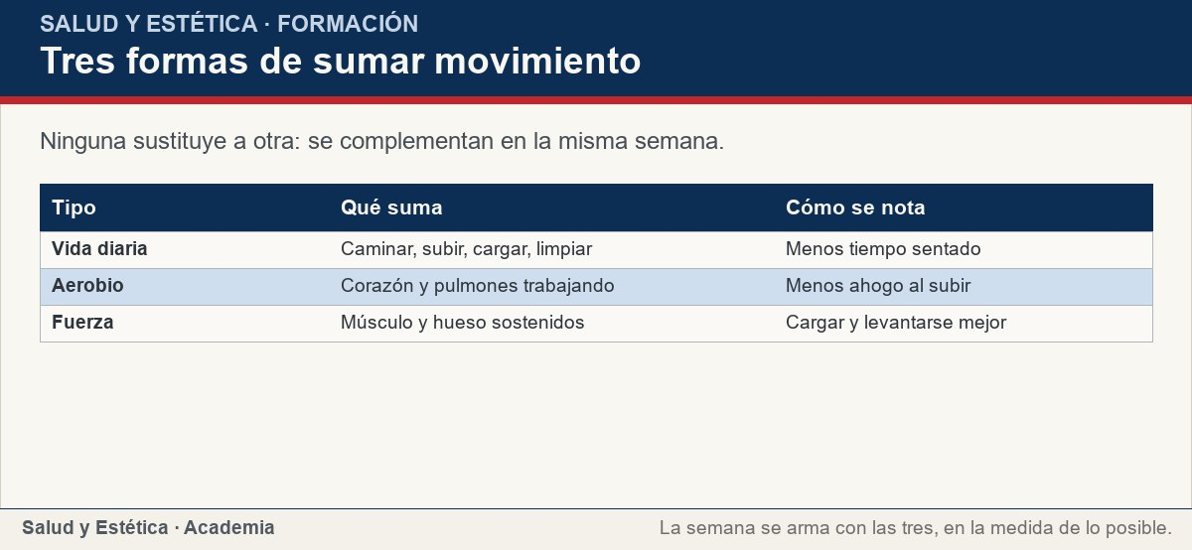
Qué esperar en las primeras semanas
Ninguna sustituye a otra: se complementan en la misma semana.
Ver imagen original en el OA
Notes:
Imagen del OA: assets/fig-2-matriz.jpg
Texto alternativo: Tres formas de sumar movimiento
Pie: Ninguna sustituye a otra: se complementan en la misma semana.
Enlace: https://saludyestetica.lumbre.lat/object/sye-c28-r01-oa01-actividad-fisica-y-salud

Slide 24
Cuándo parar y consultar · 1 de 2
Hay señales que no se entrenan: dolor u opresión en el pecho, desmayo o mareo intenso, palpitaciones, falta de aire desproporcionada al esfuerzo, dolor de cabeza súbito. Ante cualquiera de ellas se detiene la actividad y se busca atención. También se consulta si el dolor de una articulación persiste más de unos días, si aparece hinchazón, si una lesión previa se reactiva o si el cansancio se acumula sin recuperarse entre sesiones. El dolor muscular difuso de un día para otro es distinto de un dolor punzante que aparece durante el movimiento.
Actividad física y salud: qué suma aunque no bajes de peso
24 / 70

Slide 25
Cuándo parar y consultar · 2 de 2
La consulta previa es importante si tienes una condición cardiovascular, respiratoria o metabólica diagnosticada, si estás embarazada o en posparto, si tienes osteoporosis, si tomas medicación que cambia la frecuencia cardiaca o la presión, o si llevas mucho tiempo sin actividad. No se trata de pedir permiso para caminar, sino de empezar con un plan adecuado a tu caso. La actividad física es segura para la mayoría de las personas; la forma de empezarla no es la misma para todas. La conversación sirve para elegir el punto de partida, no para desanimarte.
Actividad física y salud: qué suma aunque no bajes de peso
25 / 70
Notes:
Continuación de «Cuándo parar y consultar» (2 de 2).

Slide 26
Sección
Cuándo parar y consultar · Procedimiento: armar una semana activa mínima · Paso 1 de 6
Haz el inventario de lo que ya te mueve
Durante tres días anota los traslados, las escaleras, las cargas y las tareas de casa. Casi siempre hay más movimiento del que se recuerda, y ese es el punto de partida real.
Actividad física y salud: qué suma aunque no bajes de peso
26 / 70
Notes:
Recorrido: Procedimiento: armar una semana activa mínima
Paso 1 de 6: Haz el inventario de lo que ya te mueve
Texto del paso: Durante tres días anota los traslados, las escaleras, las cargas y las tareas de casa. Casi siempre hay más movimiento del que se recuerda, y ese es el punto de partida real.
Enlace: https://saludyestetica.lumbre.lat/object/sye-c28-r01-oa01-actividad-fisica-y-salud

Slide 27
Sección
Cuándo parar y consultar · Procedimiento: armar una semana activa mínima · Paso 2 de 6
Elige dos momentos fijos
Días y horas que dependan de ti y no de la suerte: después de dejar a alguien en la escuela, antes de bañarte, al terminar la comida. Escríbelos como una cita.
Actividad física y salud: qué suma aunque no bajes de peso
27 / 70
Notes:
Recorrido: Procedimiento: armar una semana activa mínima
Paso 2 de 6: Elige dos momentos fijos
Texto del paso: Días y horas que dependan de ti y no de la suerte: después de dejar a alguien en la escuela, antes de bañarte, al terminar la comida. Escríbelos como una cita.
Enlace: https://saludyestetica.lumbre.lat/object/sye-c28-r01-oa01-actividad-fisica-y-salud

Slide 28
Sección
Cuándo parar y consultar · Procedimiento: armar una semana activa mínima · Paso 3 de 6
Define un bloque corto y repetible
La duración la decides tú, no una tabla: debe ser tan corta que la cumplas incluso en un mal día. Si al terminarlo sientes que podrías un poco más, está bien calibrado.
Actividad física y salud: qué suma aunque no bajes de peso
28 / 70
Notes:
Recorrido: Procedimiento: armar una semana activa mínima
Paso 3 de 6: Define un bloque corto y repetible
Texto del paso: La duración la decides tú, no una tabla: debe ser tan corta que la cumplas incluso en un mal día. Si al terminarlo sientes que podrías un poco más, está bien calibrado.
Enlace: https://saludyestetica.lumbre.lat/object/sye-c28-r01-oa01-actividad-fisica-y-salud

Slide 29
Sección
Cuándo parar y consultar · Procedimiento: armar una semana activa mínima · Paso 4 de 6
Agrega una dosis mínima de fuerza
Sentarte y levantarte de una silla, empujar la pared o cargar una botella son formas de reforzar musculatura sin equipo. La OMS pide reforzarla a cualquier edad, sin recetar un número de repeticiones.
Actividad física y salud: qué suma aunque no bajes de peso
29 / 70
Notes:
Recorrido: Procedimiento: armar una semana activa mínima
Paso 4 de 6: Agrega una dosis mínima de fuerza
Texto del paso: Sentarte y levantarte de una silla, empujar la pared o cargar una botella son formas de reforzar musculatura sin equipo. La OMS pide reforzarla a cualquier edad, sin recetar un número de repeticiones.
Enlace: https://saludyestetica.lumbre.lat/object/sye-c28-r01-oa01-actividad-fisica-y-salud

Slide 30
Sección
Cuándo parar y consultar · Procedimiento: armar una semana activa mínima · Paso 5 de 6
Prepara el entorno
Deja el calzado a la vista, una botella llena y la ropa lista. Un obstáculo de treinta segundos basta para que se pierda la cita; quitarlo es parte del plan.
Actividad física y salud: qué suma aunque no bajes de peso
30 / 70
Notes:
Recorrido: Procedimiento: armar una semana activa mínima
Paso 5 de 6: Prepara el entorno
Texto del paso: Deja el calzado a la vista, una botella llena y la ropa lista. Un obstáculo de treinta segundos basta para que se pierda la cita; quitarlo es parte del plan.
Enlace: https://saludyestetica.lumbre.lat/object/sye-c28-r01-oa01-actividad-fisica-y-salud

Slide 31
Sección
Cuándo parar y consultar · Procedimiento: armar una semana activa mínima · Paso 6 de 6
Revisa a las dos semanas
Cuenta los días cumplidos y anota el esfuerzo percibido. Si cumpliste, sube un poco; si no, achica el bloque. Ajustar no es fracasar: es cómo se sostiene un hábito.
Actividad física y salud: qué suma aunque no bajes de peso
31 / 70
Notes:
Recorrido: Procedimiento: armar una semana activa mínima
Paso 6 de 6: Revisa a las dos semanas
Texto del paso: Cuenta los días cumplidos y anota el esfuerzo percibido. Si cumpliste, sube un poco; si no, achica el bloque. Ajustar no es fracasar: es cómo se sostiene un hábito.
Enlace: https://saludyestetica.lumbre.lat/object/sye-c28-r01-oa01-actividad-fisica-y-salud

Slide 32
Cuándo parar y consultar · Caso ficticio: la caminata de Marisol · Paso 1 de 3
Los datos del caso
Caso ficticio. Marisol, nombre inventado, camina cuarenta minutos tres veces por semana desde hace dos meses. La báscula no cambió y su hermana le dijo que sin pesas no sirve. Está a punto de dejarlo, aunque sube escaleras sin detenerse y duerme mejor.
Actividad física y salud: qué suma aunque no bajes de peso
32 / 70
Notes:
Recorrido: Caso ficticio: la caminata de Marisol
Paso 1 de 3: Los datos del caso
Texto del paso: Caso ficticio. Marisol, nombre inventado, camina cuarenta minutos tres veces por semana desde hace dos meses. La báscula no cambió y su hermana le dijo que sin pesas no sirve. Está a punto de dejarlo, aunque sube escaleras sin detenerse y duerme mejor.
Enlace: https://saludyestetica.lumbre.lat/object/sye-c28-r01-oa01-actividad-fisica-y-salud

Slide 33
Cuándo parar y consultar · Caso ficticio: la caminata de Marisol · Paso 2 de 3
Lo que aparece al revisar
Al anotar su semana, Marisol ve que camina, sube escaleras y carga la despensa; su cuerpo ya hace más que hace dos meses. También ve que no tiene ningún día de fuerza y que su hermana mide el éxito con un criterio que Marisol no eligió. El problema no es la caminata: es el instrumento con el que la juzga.
Actividad física y salud: qué suma aunque no bajes de peso
33 / 70
Notes:
Recorrido: Caso ficticio: la caminata de Marisol
Paso 2 de 3: Lo que aparece al revisar
Texto del paso: Al anotar su semana, Marisol ve que camina, sube escaleras y carga la despensa; su cuerpo ya hace más que hace dos meses. También ve que no tiene ningún día de fuerza y que su hermana mide el éxito con un criterio que Marisol no eligió. El problema no es la caminata: es el instrumento con el que la juzga.
Enlace: https://saludyestetica.lumbre.lat/object/sye-c28-r01-oa01-actividad-fisica-y-salud

Slide 34
Cuándo parar y consultar · Caso ficticio: la caminata de Marisol · Paso 3 de 3
Qué decide y por qué
Marisol no deja la caminata ni compra equipo. Mantiene los tres días, agrega dos veces por semana un bloque corto de sentarse y levantarse de una silla, y cambia su registro: días cumplidos, esfuerzo percibido, escaleras y sueño. Revisará en dos semanas. Si tuviera una condición diagnosticada o dolor articular, ajustaría el plan con su equipo de salud.
Actividad física y salud: qué suma aunque no bajes de peso
34 / 70
Notes:
Recorrido: Caso ficticio: la caminata de Marisol
Paso 3 de 3: Qué decide y por qué
Texto del paso: Marisol no deja la caminata ni compra equipo. Mantiene los tres días, agrega dos veces por semana un bloque corto de sentarse y levantarse de una silla, y cambia su registro: días cumplidos, esfuerzo percibido, escaleras y sueño. Revisará en dos semanas. Si tuviera una condición diagnosticada o dolor articular, ajustaría el plan con su equipo de salud.
Enlace: https://saludyestetica.lumbre.lat/object/sye-c28-r01-oa01-actividad-fisica-y-salud

Slide 35
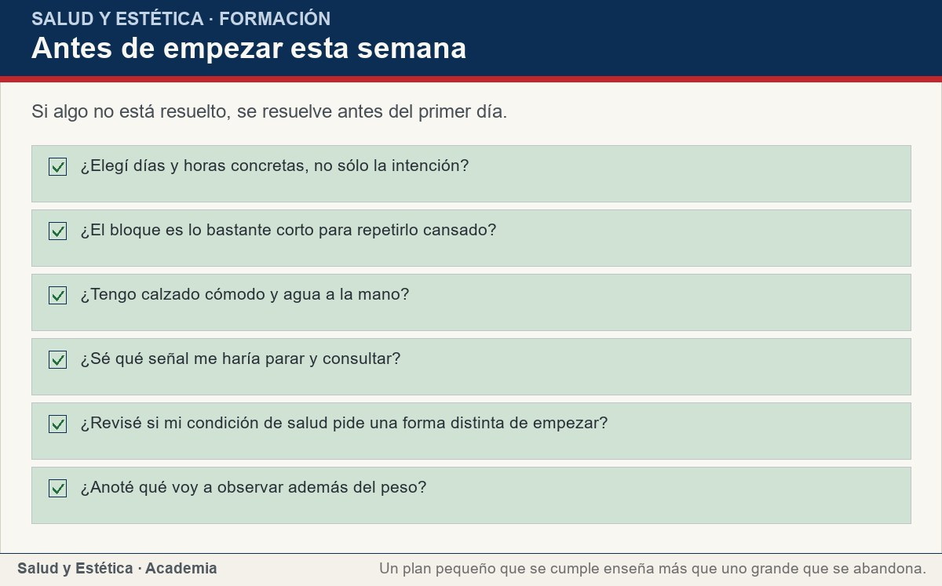
Cuándo parar y consultar
Si algo no está resuelto, se resuelve antes del primer día.
Ver imagen original en el OA
Notes:
Imagen del OA: assets/fig-3-checklist.jpg
Texto alternativo: Antes de empezar esta semana
Pie: Si algo no está resuelto, se resuelve antes del primer día.
Enlace: https://saludyestetica.lumbre.lat/object/sye-c28-r01-oa01-actividad-fisica-y-salud

Slide 36
Errores frecuentes · 1 de 2
•
Juzgar el hábito sólo por la báscula. El peso cambia por agua, glucógeno, sal y otros factores. Medir un hábito con un número que se mueve por otras causas lleva a abandonar algo que sí está funcionando.
•
Empezar con el plan más ambicioso. Seis días de golpe suelen terminar en una semana de dolor y abandono. Un bloque corto repetido enseña más y se ajusta mejor que un arranque heroico.
Actividad física y salud: qué suma aunque no bajes de peso
36 / 70

Slide 37
Errores frecuentes · 2 de 2
•
Creer que sin gimnasio no cuenta. Caminar, subir escaleras, cargar y limpiar son actividad física. El equipo ayuda cuando el plan lo necesita, no antes.
•
Usar el ejercicio para compensar lo que se comió. Moverse no es un castigo ni una moneda de cambio. Convertirlo en compensación vuelve frágil el hábito y complica la relación con la comida.
Actividad física y salud: qué suma aunque no bajes de peso
37 / 70
Notes:
Continuación de «Errores frecuentes» (2 de 2).

Slide 38
Criterios para decidir · 1 de 3
1.
Si el peso no cambia pero subes escaleras mejor, duermes mejor o te cansas menos, el hábito está dando resultados que la báscula no mide.
2.
Si un plan sólo cabe en tu mejor día de la semana, no es un plan: es una intención.
3.
Si no tienes equipo, empieza con el cuerpo y con lo que ya hay en tu casa o en tu colonia.
4.
Si aparece dolor en el pecho, desmayo o falta de aire desproporcionada, detente y busca atención.
Actividad física y salud: qué suma aunque no bajes de peso
38 / 70

Slide 39
Criterios para decidir · 2 de 3
5.
Si tienes una condición diagnosticada o llevas años sin moverte, consulta cómo empezar antes de copiar una rutina.
Límites y escalamiento
Detén la actividad y busca atención si aparece dolor u opresión en el pecho, desmayo, mareo intenso, palpitaciones, falta de aire desproporcionada al esfuerzo o dolor de cabeza súbito.
Actividad física y salud: qué suma aunque no bajes de peso
39 / 70
Notes:
Continuación de «Criterios para decidir» (2 de 3).

Slide 40
Criterios para decidir · 3 de 3
Consulta con un profesional sanitario si tienes una condición cardiovascular, respiratoria o metabólica diagnosticada, si estás embarazada o en posparto, si tienes osteoporosis o una lesión que no termina de sanar, si tomas medicación que modifica la frecuencia cardiaca o la presión, si el dolor articular persiste o si el cansancio se acumula sin recuperarse.
También merece consulta la caída de peso no buscada y el cansancio que no cede. Esta lección explica beneficios y recomendaciones de población; no valora tu estado físico ni diseña tu rutina.
Actividad física y salud: qué suma aunque no bajes de peso
40 / 70
Notes:
Continuación de «Criterios para decidir» (3 de 3).

Slide 41
Actividad 1 · Opción múltiple
Sección: Comprueba lo que aprendiste
Una persona camina tres veces por semana desde hace dos meses. El peso no cambia, pero sube escaleras sin detenerse y duerme mejor. ¿Qué se puede concluir?
A) Que la caminata no sirve porque el peso no bajó.
B) Que el hábito está produciendo beneficios que la báscula no mide.
C) Que necesita un gimnasio para que cuente.
D) Que debería dejar de caminar y hacer sólo pesas.
Actividad física y salud: qué suma aunque no bajes de peso
41 / 70
Notes:
Solución: B) Que el hábito está produciendo beneficios que la báscula no mide.
Explicación: La actividad física mejora capacidad cardiovascular, ánimo, sueño y fuerza sin necesidad de que el peso cambie. La báscula es un instrumento limitado para juzgar un hábito.
Evidencia: OMS, Actividad física: la actividad regular es muy beneficiosa para la salud física y mental y reduce síntomas de depresión y ansiedad.
Enlace al OA: https://saludyestetica.lumbre.lat/object/sye-c28-r01-oa01-actividad-fisica-y-salud

Slide 42
Actividad 2 · Opción múltiple
Sección: Comprueba lo que aprendiste
¿Cómo se leen las recomendaciones de actividad física de la OMS?
A) Como una receta individual que hay que cumplir al pie de la letra.
B) Como umbrales de población que orientan, no como una dosis personal.
C) Como una meta que sólo sirve para deportistas.
D) Como una garantía de pérdida de peso.
Actividad física y salud: qué suma aunque no bajes de peso
42 / 70
Notes:
Solución: B) Como umbrales de población que orientan, no como una dosis personal.
Explicación: La OMS hace recomendaciones para poblaciones. Señalan una dirección y un mínimo; la forma de empezar en cada persona depende de su historia, su salud y su contexto.
Evidencia: OMS: recomendaciones mundiales de actividad moderada para adultos y frase de que toda actividad cuenta.
Enlace al OA: https://saludyestetica.lumbre.lat/object/sye-c28-r01-oa01-actividad-fisica-y-salud

Slide 43
Actividad 3 · Verdadero o falso
Sección: Comprueba lo que aprendiste
Subir escaleras, cargar la despensa y caminar al mercado cuentan como actividad física.
A) Verdadero
B) Falso
Actividad física y salud: qué suma aunque no bajes de peso
43 / 70
Notes:
Solución: Verdadero
Explicación: La OMS define la actividad física como todo movimiento corporal producido por los músculos esqueléticos que requiere consumir energía. No exige ropa deportiva ni gimnasio.
Evidencia: OMS, Actividad física: definición de actividad física y frase «toda actividad cuenta».
Enlace al OA: https://saludyestetica.lumbre.lat/object/sye-c28-r01-oa01-actividad-fisica-y-salud

Slide 44
Actividad 4 · Verdadero o falso
Sección: Comprueba lo que aprendiste
Para que la actividad física sirva hay que bajar de peso.
A) Verdadero
B) Falso
Actividad física y salud: qué suma aunque no bajes de peso
44 / 70
Notes:
Solución: Falso
Explicación: Los beneficios cardiovasculares, metabólicos, musculares y de salud mental no dependen de que el peso baje. El peso es un resultado entre varios, no la condición del beneficio.
Evidencia: OMS: prevención y control de enfermedades no transmisibles, reducción de síntomas de depresión y ansiedad y salud cerebral.
Enlace al OA: https://saludyestetica.lumbre.lat/object/sye-c28-r01-oa01-actividad-fisica-y-salud

Slide 45
Actividad 5 · Relacionar · 1 de 2
Sección: Comprueba lo que aprendiste
Relaciona cada tipo de movimiento con lo que aporta.
Columna A
1. Vida diaria
2. Aerobio
3. Fuerza
4. Pausas activas
5. Registro
Columna B
A) Corazón y pulmones
Actividad física y salud: qué suma aunque no bajes de peso
45 / 70
Notes:
Solución: Vida diaria → Menos tiempo sentado
Aerobio → Corazón y pulmones
Fuerza → Músculo y hueso
Pausas activas → Romper el sedentarismo
Registro → Ver lo que la báscula no ve
Evidencia: La lección separa los tipos de movimiento y el instrumento con que se miden.
Enlace al OA: https://saludyestetica.lumbre.lat/object/sye-c28-r01-oa01-actividad-fisica-y-salud

Slide 46
Actividad 5 · Relacionar · 2 de 2
B) Músculo y hueso
C) Romper el sedentarismo
D) Ver lo que la báscula no ve
E) Menos tiempo sentado
Actividad física y salud: qué suma aunque no bajes de peso
46 / 70
Notes:
Continuación de «Actividad 5 · Relacionar» (2 de 2).

Slide 47
Actividad 6 · Completar la frase
Sección: Comprueba lo que aprendiste
Para la OMS, incluso un poco de actividad física es mejor que ___ y toda actividad ___. Por eso caminar, subir escaleras o cargar la despensa también forman parte de la semana activa.
Actividad física y salud: qué suma aunque no bajes de peso
47 / 70
Notes:
Solución: ninguna · cuenta
Explicación: La frase de la OMS ordena la lección: el movimiento no empieza cuando hay equipo, empieza cuando hay cuerpo en movimiento.
Evidencia: OMS, Actividad física: «incluso un poco de actividad física es mejor que ninguna y toda actividad cuenta».
Enlace al OA: https://saludyestetica.lumbre.lat/object/sye-c28-r01-oa01-actividad-fisica-y-salud

Slide 48
Actividad 7 · Clasificar · 1 de 2
Sección: Comprueba lo que aprendiste
Clasifica cada situación según lo que corresponde hacer.
Categorías
• Sumar movimiento
• Parar y consultar
• Ajustar el plan
1. Bajar del camión una parada antes
2. Dolor en el pecho al caminar
3. El bloque elegido no cabe en la semana
Actividad física y salud: qué suma aunque no bajes de peso
48 / 70
Notes:
Solución: 1. Bajar del camión una parada antes → Sumar movimiento
2. Dolor en el pecho al caminar → Parar y consultar
3. El bloque elegido no cabe en la semana → Ajustar el plan
4. Subir escaleras en vez del elevador → Sumar movimiento
5. Mareo intenso durante la actividad → Parar y consultar
6. Dolor articular que dura varios días → Parar y consultar
7. Cumplí dos semanas y quiero subir un poco → Ajustar el plan
8. Cargar la despensa del mercado → Sumar movimiento
Evidencia: La lección distingue lo que suma, lo que exige atención y lo que se corrige con el plan.
Enlace al OA: https://saludyestetica.lumbre.lat/object/sye-c28-r01-oa01-actividad-fisica-y-salud

Slide 49
Actividad 7 · Clasificar · 2 de 2
4. Subir escaleras en vez del elevador
5. Mareo intenso durante la actividad
6. Dolor articular que dura varios días
7. Cumplí dos semanas y quiero subir un poco
8. Cargar la despensa del mercado
Clasifica cada elemento en una de las categorías.
Actividad física y salud: qué suma aunque no bajes de peso
49 / 70
Notes:
Continuación de «Actividad 7 · Clasificar» (2 de 2).

Slide 50
Actividad 8 · Detective de errores
Sección: Comprueba lo que aprendiste
Marca la línea donde el razonamiento falla.
A) Marisol anota los días que caminó y cómo se sintió.
B) Compara el esfuerzo de esta semana con el del primer día.
C) Concluye que, como el peso no cambió, la caminata no sirve de nada.
D) Revisa si su plan incluye fuerza y decide agregar un bloque corto.
E) Fija una fecha para revisar de nuevo.
Actividad física y salud: qué suma aunque no bajes de peso
50 / 70
Notes:
Solución: C) Concluye que, como el peso no cambió, la caminata no sirve de nada.
Explicación: El peso es un solo resultado y cambia por muchas causas. Concluir que un hábito no sirve porque la báscula no se movió ignora los beneficios que sí ocurrieron.
Evidencia: OMS: los beneficios de la actividad física no dependen de bajar de peso.
Enlace al OA: https://saludyestetica.lumbre.lat/object/sye-c28-r01-oa01-actividad-fisica-y-salud

Slide 51
Revisión rápida · 1 de 2
Criterio de avance
Se considera superado con al menos 70% de acierto agregado en las actividades cubiertas.
Actividades cubiertas
• Opción múltiple · sye-c28-r01-oa01-ex01
• Opción múltiple · sye-c28-r01-oa01-ex02
• Verdadero o falso · sye-c28-r01-oa01-ex03
• Verdadero o falso · sye-c28-r01-oa01-ex04
• Relacionar · sye-c28-r01-oa01-ex05
Actividad física y salud: qué suma aunque no bajes de peso
51 / 70
Notes:
Compuerta de avance: Revisión rápida
Umbral declarado: 70%.
No se incluyen puntuaciones de ninguna sesión ni respuestas personales.
Enlace: https://saludyestetica.lumbre.lat/object/sye-c28-r01-oa01-actividad-fisica-y-salud

Slide 52
Revisión rápida · 2 de 2
• Completar la frase · sye-c28-r01-oa01-ex06
• Clasificar · sye-c28-r01-oa01-ex07
• Detective de errores · sye-c28-r01-oa01-ex08
Al superar: Explicas qué beneficios no dependen del peso, lees las recomendaciones de la OMS como umbrales de población y sabes empezar sin equipo.
Si aún no se alcanza: Repasa la matriz de los tres tipos de movimiento y vuelve a escribir tu semana mínima con días y horas concretos.
Actividad física y salud: qué suma aunque no bajes de peso
52 / 70
Notes:
Continuación de «Revisión rápida» (2 de 2).

Slide 53
Actividad 9 · Reflexión
Sección: Comprueba lo que aprendiste
Anota lo que tu cuerpo hace hoy que hace tres meses no podía: escaleras, cargas, sueño, ánimo. Después escribe qué instrumento usabas para juzgarlo y si ese instrumento medía el hábito completo.
Pregunta abierta · las respuestas personales no se incluyen en esta exportación.
Actividad física y salud: qué suma aunque no bajes de peso
53 / 70
Notes:
Reflexión del OA: Anota lo que tu cuerpo hace hoy que hace tres meses no podía: escaleras, cargas, sueño, ánimo. Después escribe qué instrumento usabas para juzgarlo y si ese instrumento medía el hábito completo.
No se exportan respuestas personales.
Enlace: https://saludyestetica.lumbre.lat/object/sye-c28-r01-oa01-actividad-fisica-y-salud

Slide 54
Juegos · Memoria para moverse con criterio
Cara A | Cara B
Actividad física | Todo movimiento que gasta energía
Beneficio sin peso | Corazón, ánimo, sueño, fuerza
Recomendación OMS | Umbral de población, no receta
Sin equipo | Cuerpo, escaleras, casa, colonia
Plan mínimo | Corto, fijo y repetible
Actividad física y salud: qué suma aunque no bajes de peso
54 / 70
Notes:
Tabla del OA: Juegos · Memoria para moverse con criterio
Enlace: https://saludyestetica.lumbre.lat/object/sye-c28-r01-oa01-actividad-fisica-y-salud

Slide 55
Juegos · Memoria para moverse con criterio · Cómo practicar
Este es el contenido estático del juego. Para emparejar las cartas y practicar la interacción, abre el OA.
Abrir el juego en el OA
Actividad física y salud: qué suma aunque no bajes de peso
55 / 70
Notes:
Juego de memoria: Juegos · Memoria para moverse con criterio
Enlace: https://saludyestetica.lumbre.lat/object/sye-c28-r01-oa01-actividad-fisica-y-salud

Slide 56
Juegos · Tarjetas para empezar a moverse · Tarjeta 1 de 5
Pregunta
¿Qué beneficios llegan aunque el peso no cambie?
Actividad física y salud: qué suma aunque no bajes de peso
56 / 70
Notes:
Anverso: ¿Qué beneficios llegan aunque el peso no cambie?
Reverso: Mejor capacidad cardiovascular, control de glucosa y presión, menos síntomas de ansiedad y depresión, mejor sueño, fuerza y capacidad para las tareas del día.
Enlace: https://saludyestetica.lumbre.lat/object/sye-c28-r01-oa01-actividad-fisica-y-salud

Slide 57
Juegos · Tarjetas para empezar a moverse · Tarjeta 1 de 5 · Respuesta
Respuesta
Mejor capacidad cardiovascular, control de glucosa y presión, menos síntomas de ansiedad y depresión, mejor sueño, fuerza y capacidad para las tareas del día.
Actividad física y salud: qué suma aunque no bajes de peso
57 / 70
Notes:
Respuesta de la tarjeta 1.

Slide 58
Juegos · Tarjetas para empezar a moverse · Tarjeta 2 de 5
Pregunta
¿Cómo se leen las recomendaciones de la OMS?
Actividad física y salud: qué suma aunque no bajes de peso
58 / 70
Notes:
Anverso: ¿Cómo se leen las recomendaciones de la OMS?
Reverso: Como umbrales de población: señalan un mínimo y una dirección. No conocen tu historial ni sustituyen la orientación individual cuando hay una condición diagnosticada.
Enlace: https://saludyestetica.lumbre.lat/object/sye-c28-r01-oa01-actividad-fisica-y-salud

Slide 59
Juegos · Tarjetas para empezar a moverse · Tarjeta 2 de 5 · Respuesta
Respuesta
Como umbrales de población: señalan un mínimo y una dirección. No conocen tu historial ni sustituyen la orientación individual cuando hay una condición diagnosticada.
Actividad física y salud: qué suma aunque no bajes de peso
59 / 70
Notes:
Respuesta de la tarjeta 2.

Slide 60
Juegos · Tarjetas para empezar a moverse · Tarjeta 3 de 5
Pregunta
¿Qué cuenta como actividad física?
Actividad física y salud: qué suma aunque no bajes de peso
60 / 70
Notes:
Anverso: ¿Qué cuenta como actividad física?
Reverso: Todo movimiento corporal que gasta energía: caminar, subir escaleras, cargar, limpiar, bailar. No exige equipo ni ropa deportiva.
Enlace: https://saludyestetica.lumbre.lat/object/sye-c28-r01-oa01-actividad-fisica-y-salud

Slide 61
Juegos · Tarjetas para empezar a moverse · Tarjeta 3 de 5 · Respuesta
Respuesta
Todo movimiento corporal que gasta energía: caminar, subir escaleras, cargar, limpiar, bailar. No exige equipo ni ropa deportiva.
Actividad física y salud: qué suma aunque no bajes de peso
61 / 70
Notes:
Respuesta de la tarjeta 3.

Slide 62
Juegos · Tarjetas para empezar a moverse · Tarjeta 4 de 5
Pregunta
¿Cómo se empieza sin equipo?
Actividad física y salud: qué suma aunque no bajes de peso
62 / 70
Notes:
Anverso: ¿Cómo se empieza sin equipo?
Reverso: Con un bloque corto y repetible, dos o tres días fijos, usando el cuerpo y lo que ya existe: escaleras, silla, pared, botellas.
Enlace: https://saludyestetica.lumbre.lat/object/sye-c28-r01-oa01-actividad-fisica-y-salud

Slide 63
Juegos · Tarjetas para empezar a moverse · Tarjeta 4 de 5 · Respuesta
Respuesta
Con un bloque corto y repetible, dos o tres días fijos, usando el cuerpo y lo que ya existe: escaleras, silla, pared, botellas.
Actividad física y salud: qué suma aunque no bajes de peso
63 / 70
Notes:
Respuesta de la tarjeta 4.

Slide 64
Juegos · Tarjetas para empezar a moverse · Tarjeta 5 de 5
Pregunta
¿Qué señales obligan a parar?
Actividad física y salud: qué suma aunque no bajes de peso
64 / 70
Notes:
Anverso: ¿Qué señales obligan a parar?
Reverso: Dolor u opresión en el pecho, desmayo, mareo intenso, palpitaciones o falta de aire desproporcionada. Se detiene la actividad y se busca atención.
Enlace: https://saludyestetica.lumbre.lat/object/sye-c28-r01-oa01-actividad-fisica-y-salud

Slide 65
Juegos · Tarjetas para empezar a moverse · Tarjeta 5 de 5 · Respuesta
Respuesta
Dolor u opresión en el pecho, desmayo, mareo intenso, palpitaciones o falta de aire desproporcionada. Se detiene la actividad y se busca atención.
Actividad física y salud: qué suma aunque no bajes de peso
65 / 70
Notes:
Respuesta de la tarjeta 5.

Slide 66
Para dominar este tema
Moverse suma aunque el peso no cambie: corazón, ánimo, sueño, fuerza y capacidad diaria responden al movimiento. La OMS da umbrales de población, no recetas; incluso un poco es mejor que nada y toda actividad cuenta. Empieza con lo que ya existe, elige días y horas concretas y revisa el esfuerzo antes que la báscula. Esta semana, escribe tu semana mínima y ponle fecha de revisión a dos semanas.
Actividad física y salud: qué suma aunque no bajes de peso
66 / 70

Slide 67
Fuentes y estado de revisión · 1 de 4
Fuentes consultadas:
F-OMS-ACTIVIDAD · OMS, Actividad física (hoja informativa) · https://www.who.int/es/news-room/fact-sheets/detail/physical-activity · consulta: 2026-10-25 · alcance: Alcance internacional. Define la actividad física, describe beneficios en adultos, recuerda que toda actividad cuenta y que debe reforzarse la musculatura y limitarse el sedentarismo; menciona la referencia de 150 minutos semanales de actividad moderada. Son recomendaciones de población.
Actividad física y salud: qué suma aunque no bajes de peso
67 / 70

Slide 68
Fuentes y estado de revisión · 2 de 4
F-OMS-DIETA · OMS, Alimentación sana (hoja informativa actualizada el 26 de enero de 2026) · https://www.who.int/es/news-room/fact-sheets/detail/healthy-diet · consulta: 2026-10-25 · alcance: Alcance internacional. Recomendaciones de población sobre alimentación saludable; se usa para situar la actividad dentro de un conjunto de prácticas y no como sustituto de la alimentación. No fija cantidades.
Actividad física y salud: qué suma aunque no bajes de peso
68 / 70
Notes:
Continuación de «Fuentes y estado de revisión» (2 de 4).

Slide 69
Fuentes y estado de revisión · 3 de 4
F-GUIAS-MX · Guías Alimentarias Saludables y Sostenibles para la Población Mexicana 2025, Secretaría de Salud · https://www.gob.mx/salud/sinsamac/documentos/guias-alimentarias-saludables-y-sostenibles-para-la-poblacion-mexicana-2025 · consulta: 2026-10-25 · alcance: Alcance federal en México, orientación alimentaria y de prácticas saludables. Se cita como marco de referencia para hábitos sostenibles en el contexto mexicano; no se usan cifras ni rutinas.
Actividad física y salud: qué suma aunque no bajes de peso
69 / 70
Notes:
Continuación de «Fuentes y estado de revisión» (3 de 4).

Slide 70
Fuentes y estado de revisión · 4 de 4
Estado de revisión: Revisión editorial, 25 de octubre de 2026. Revisión por profesional sanitario: no realizada, pendiente. Lección de carácter informativo; no prescribe ejercicio ni sustituye una consulta.
Actividad física y salud: qué suma aunque no bajes de peso
70 / 70
Notes:
Continuación de «Fuentes y estado de revisión» (4 de 4).

